Slide 1

Матеріали атестації викладача української мови та літератури Байзан Ольги Михайлівни
2020 рік

Slide 2

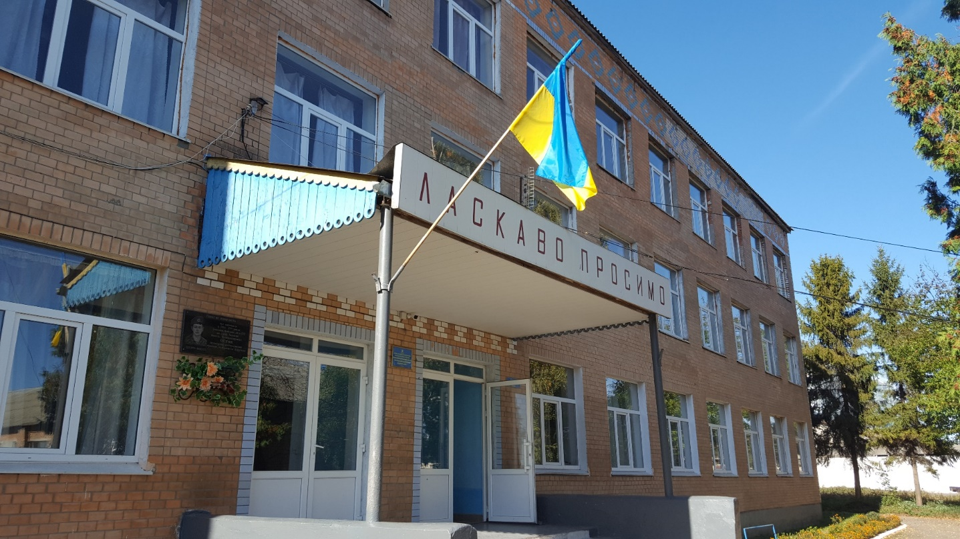
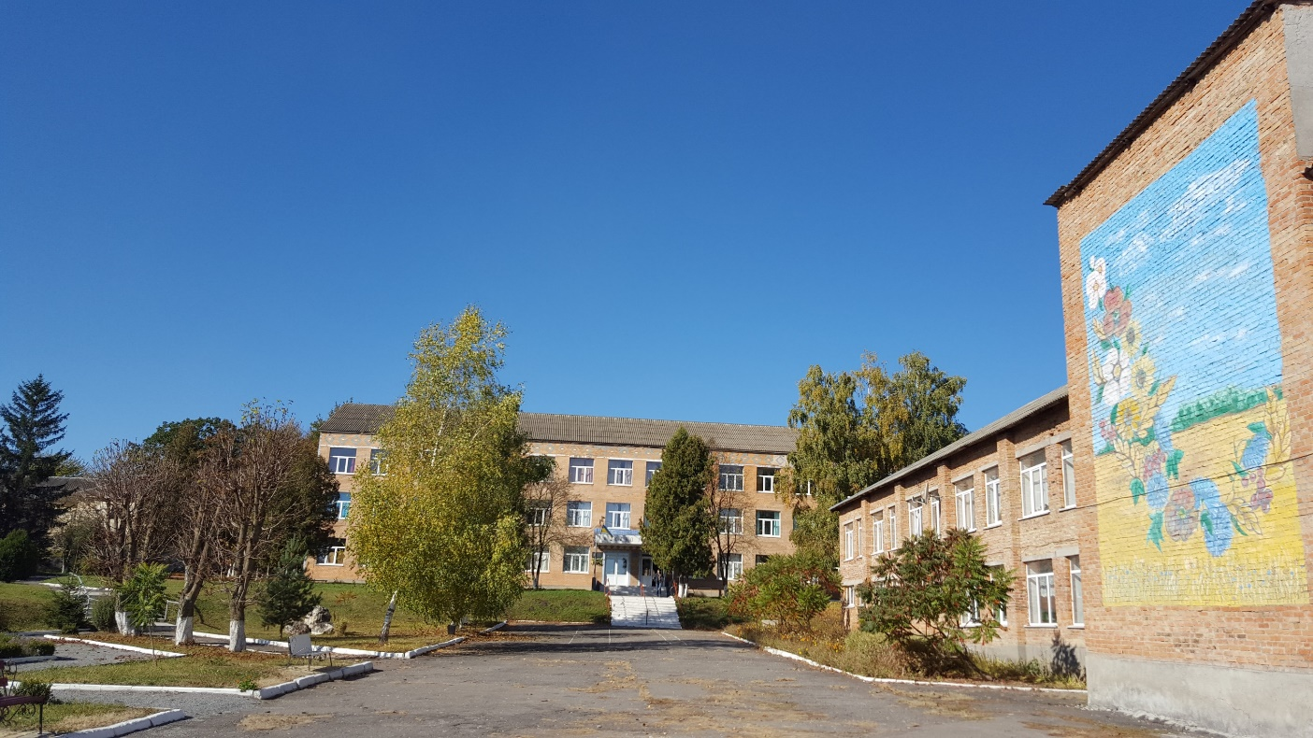
«ДНЗ Лісоводський ПАЛ»- мій другий дім - так затишно у нім…

Slide 3
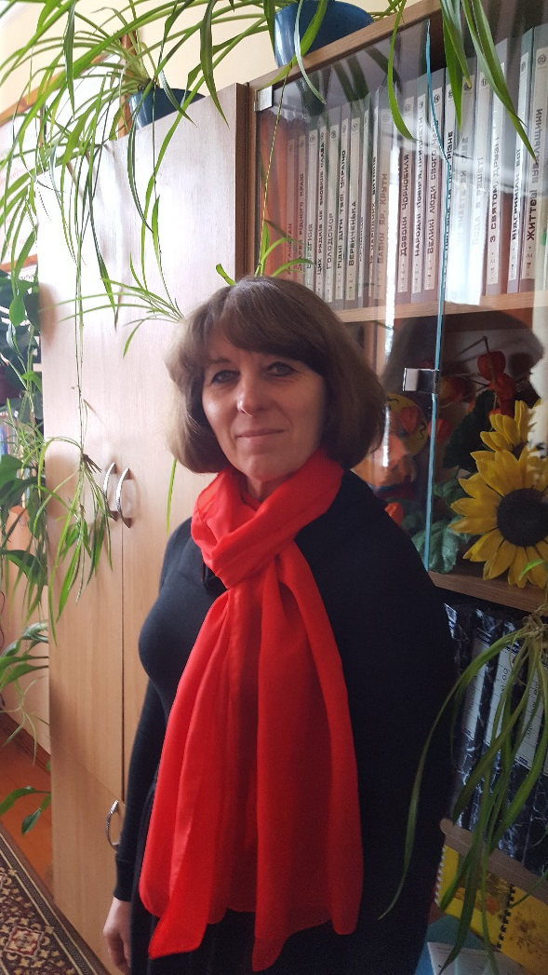
«Вчителько моя, зоре світова…»
Стати вчителькою, бути вчителькою – мрія і дійсність мого життя.
Тридцять і три роки - я вчителька. Жодного дня, жодної хвилини у мене не закралась думка , про те, що я неправильно здійснила свій професійний вибір.
Люблю свою роботу, своє учителювання, а у ньому найголовніше – моїх учнів, моїх дорогих , неповторних, незрівнянних вихованців…
Скільки їх у мене було, є, і ще буде…
Час покаже, покаже моє учителювання.

Slide 4
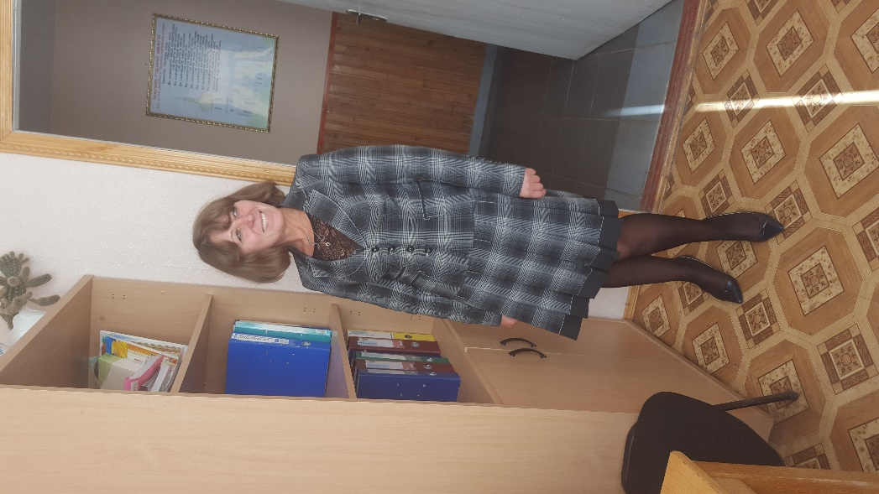
БАЙЗАН ОЛЬГА МИХАЙЛІВНА
Посада: викладач української мови та літератури
Педагогічний стаж: 33 роки
Кваліфікаційна категорія: «спеціаліст вищої категорії»
Педагогічне звання: «викладач-методист»
Відмінник освіти України

Slide 5
ПОРТФОЛІО
Байзан Ольга Михайлівна , 1965 року народження.
У 1986 році закінчила Кам’янець-Подільський педагогічний інститут
ім. В. П. Затонського.
За фахом – вчитель української мови та літератури.
Курси підвищення кваліфікації пройшла при НМЦ ПТО ПК у Хмельницькій області (свідоцтво ПК 22771726/002727-20 від 03 березня 2020 року).
Попередню атестацію пройшла у 2013 році, під час якої їй підтверджено кваліфікаційну категорію «спеціаліст вищої категорії»,
педагогічне звання «викладач-методист».

Slide 6
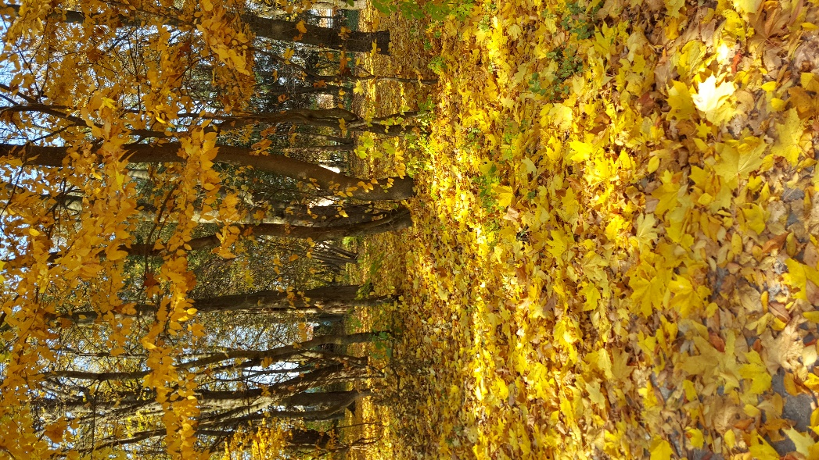
На трави опадає, на доріжки,
Осіннє листя в мерехтінні барв-
Летять листочки – сторінки із книжки,
Зірвав їх вітер, підібрав…
Несе й читає про весняні чари,
Про літній солов’їний спів,
Про осені багаті щедрі дари,
Про роздуми прожитих листям днів.
Про те, як вранці на світанні,
Із трепетом в душі і на устах,
Злилися двоє у коханні,
Вона завмерла в нього на руках.
Про те, як десь у далині
Він думає про неї і чекає.
Вона так мріє, щоб приснився їй у сні
І щоби з нею поряд був – бажає.
Ольга Байзан
(Із збірки поезій «Душа на сповіді»)

Slide 7
Тебе називають так гарно – МУЖЧИНА!
І це не важливо, які твої чини.
Лиш було б з тобою і легко й надійно,
І просто, і добре, і завжди спокійно.
І більшого щастя для жінки не треба,-
Злетіти б з тобою до самого неба.
Поринути в ніжній любові й надії –
Здійснились тоді би жіночії мрії.
Тебе називають так гарно – МУЖЧИНА!-
Тож гідно неси це імення і чинно.
Будь мужем дружині і батьком дитині,
Хай ім’я святиться довіку і нині.
Ольга Байзан (Із збірки поезій «Болить душа моя словами…»)
« …міцним вузликом праці, творчості та успіхів пов’язана доля Ольги Байзан з профтехосвітою. Навчаючи учнів ліцею українського слова, вчителька веде своїх учнів і стежками натхнення.
Жінка – педагог, жінка – мати сповідує любов на кожному кроці, часто проливає душу поетичними рядочками. – Це гарні, щирі вірші, які свідчать про те, що автор – особистість.
Її вірші- це задушевні мелодії кохання, роздуми про сутність людського буття, данина вічним цінностям, моралі, ніжна пейзажна лірика.
Поезія Ольги Байзан – це і значима звістка , про те, що в профтехосвіті є вірні сподвижники, які ні стіни професійного ліцею, ні тим більше землю святу України не проміняли на заграниці і гроші, а служать учням, рідному слову і духовному…»
Жанна Коцур, заступник директора з навчально – виховної роботи

Slide 8
Б’ється сонце, як в сітці рибина
У зеленому плетиві віт,
Я чекала чорнявого сина
Із дівочих замріяних літ.
Я шукала найкраще імення
Серед тисячі мужніх імен,
Щоб і ніжним було і пісенним ,
Як весною пробуджений клен.
Обновилась у клена сорочка,
І літа не втомились стремен,
Народився у мене синочок-
Тільки русим, а очки – терен.
Ольга Байзан (Із збірки поезій «Зорепадом летять роки…»)
ВОНА ЗАВЖДИ ПАХЛА ЛІСОМ…Вона була сама частинка лісу. І завжди з собою приносила лісові пахощі. Я до неї горнулася, і кожна складочка її одежі, кожен її рух , і навіть подих ніс у собі оте лісове розмаїття, яке п’янить своєю ніжністю і простором. А найщасливішими були миті для мене, коли моя матуся розгортала свою сумку і діставала звідти окрайчик хліба, який не з’їла - «це тобі зайчик передав». Як мені хотілося тих окрайців. І донині я їх згадую, як найсмачнішу їжу у своєму житті. Оті «зайчикові гостинці» - це, напевне, найбільше моє дитяче щастя, бо так їх чекалося кожного дня, коли матуся прийде з роботи з лісу.
Ліс… Він особливо мені дорогий, бо це частинка моєї мами, яка так його любила, яка ростила і плекала його…
Найріднішої мені людини немає вже тридцять років, але є ліс, який посадили її руки. І коли я буваю у ньому, то відчуваю до болю рідний запах, запах моєї матусі, адже вона так пахла лісом…
Ольга Байзан (Із збірки новел «Маю честь розповісти»)

Slide 9

Учительське кредо
Бути учителем – нелегка справа,
навчати і навчити – вдвічі важче.
Але, яке задоволення бачити
захоплені учнівські очі, чути їх думку.
А коли пожинаєш результат своєї праці – знання учнів,
гарно вихованих підлітків – тоді ти, воістину, його величність
УЧИТЕЛЬ

Slide 10
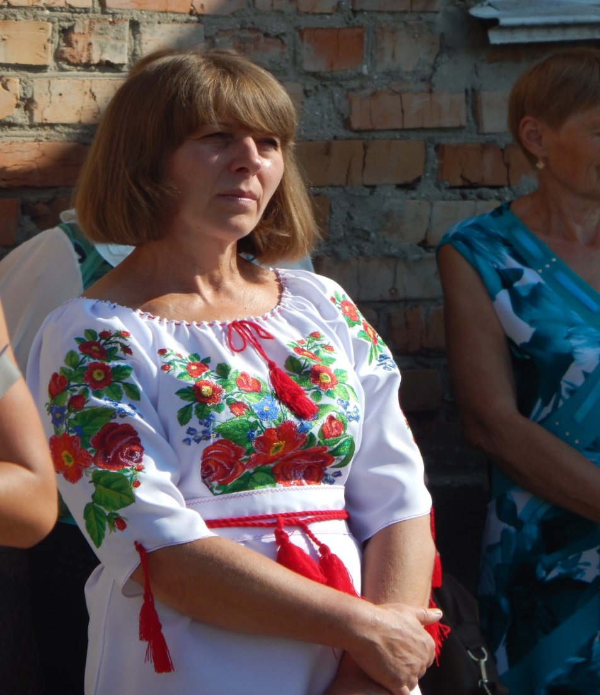
«У природі все мудро придумано та влаштовано, кожен повинен займатися своєю справою, і в цій мудрості- найвища справедливість життя» Леонардо да Вінчі
Справа мого життя-навчати
і виховувати учнів, формувати
у них найкращі людські якості
словом, мімікою, жестом,
сповідуючи глибокі істини історії,
ментальності, творчості
Великих українців, рідної землі, яка
народила мене ,
і подарувала можливість займатися
вчительським ремеслом…

Slide 11
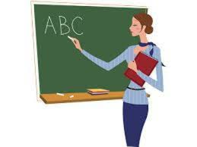

Slide 12

КАБІНЕТ УКРАЇНСЬКОЇ МОВИ ТА ЛІТЕРАТУРИ-ТВОРЧА ЛАБОРАТОРІЯ ПЕДАГОГА ТА УЧНІВ
10 ЗАПОВІДЕЙ КАБІНЕТУ
Пізнавай красу рідного слова.
Вивчай основні норми мовлення і письма.
Плекай чистоту, красу української мови.
Формуй логічне мислення.
Вдосконалюй свою грамотність.
Бережи українське слово!
Багато читай, вчи напам’ять.
Вчися у героїв літературних творів.
Будь творчим!
Через знання української мови та літератури пізнай себе, твори себе, реалізовуй
свої здібності.

Slide 13
Відкриті уроки:
«Тричі мені являлась любов… Іван Франко. Збірка «Зів’яле листя».
«Аве, Марія! (Образ матері у новелах М. Хвильового «Я (Романтика)», «Мати»).
«Лети , мій Журавлику!» (За поемою І. Ф. Драча «Чорнобильська Мадонна»).
«Не дайте відламатись гілці від дерева» (Підсумковий урок української літератури на ІІІ курсі).
Діалогічне спілкування. Етикет телефонної розмови.
УМР Написання есе на тему «Я - європеєць?!.»

Slide 14
Позарочні заходи:
«Мандрівка у країну слова,,,»- до Дня рідної мови.
Тиждень української мови «Слово і голубить, і карає, і вбиває й воскреша».
Тиждень української літератури «У пошуках гармонії світу і душі».
День творчості «Душа на сповіді…»
Літературний монтаж «Моя Україно! Ти в серці єдина!»

Slide 15
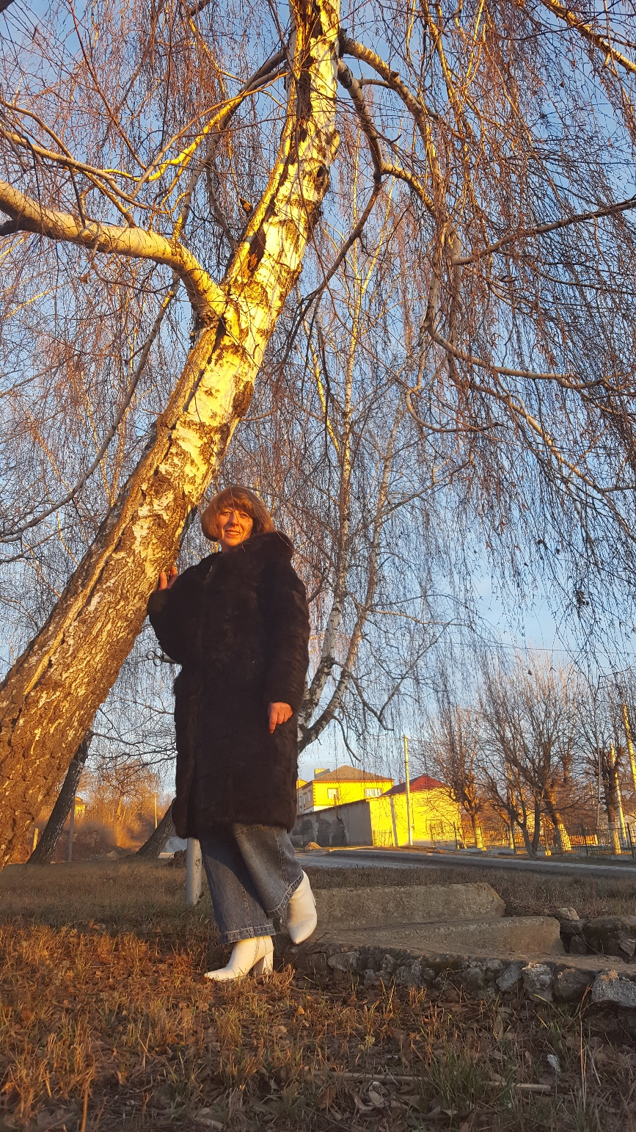
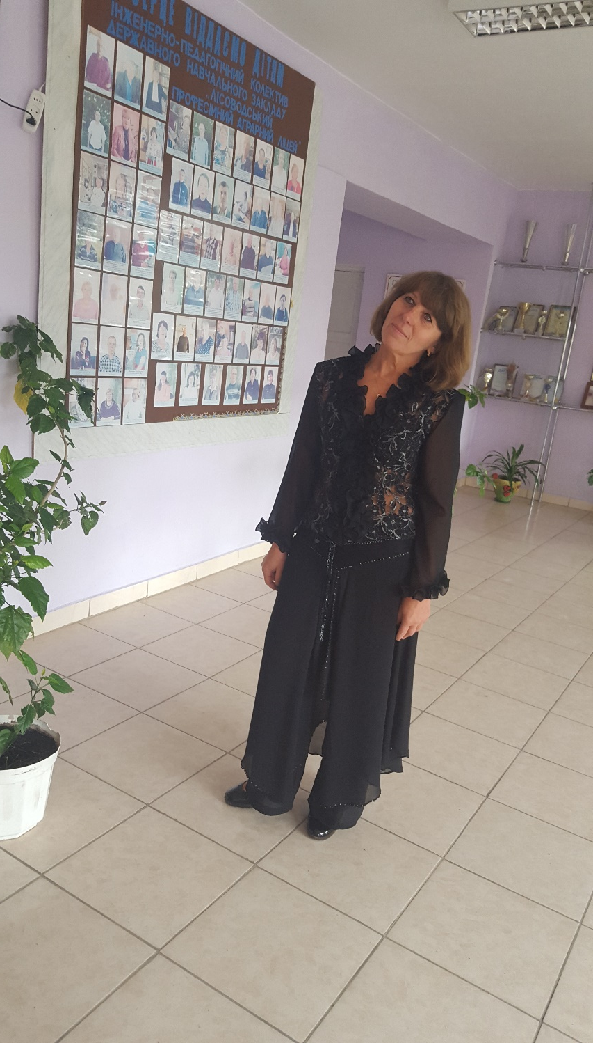
Креативність-основна риса, яка необхідна сучасному вчителю …
О. М. Байзан

Slide 16
Видавнича діяльність
Статті у науково-методичному віснику «Професійна освіта»:
№1-2 2017 рік «Нестандартний урок «Якщо хочеш бути щасливим – будь ним!»
№1-2 2019 рік «Здоров’язберігаючі інноваційні технології навчання та виховання учнів ЗП(ПТ)О на уроках української літератури».

Slide 17
Обласні заходи
2015 рік - учень Грищишин С. Ю. здобув І місце в обласному конкурсі «Україна як і великий Кобзар – вічна».
2014-2015 н. р. - під час обласного семінару викладачів української мови та літератури «Використання нетрадиційних форм та методів на уроках української літератури» провела відкритий урок.

Slide 18
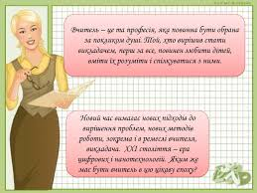
«Щоб бути добрим вчителем, потрібно любити те, чого навчаєш, і любити тих, кого навчаєш»
В. Ключевський

Slide 19
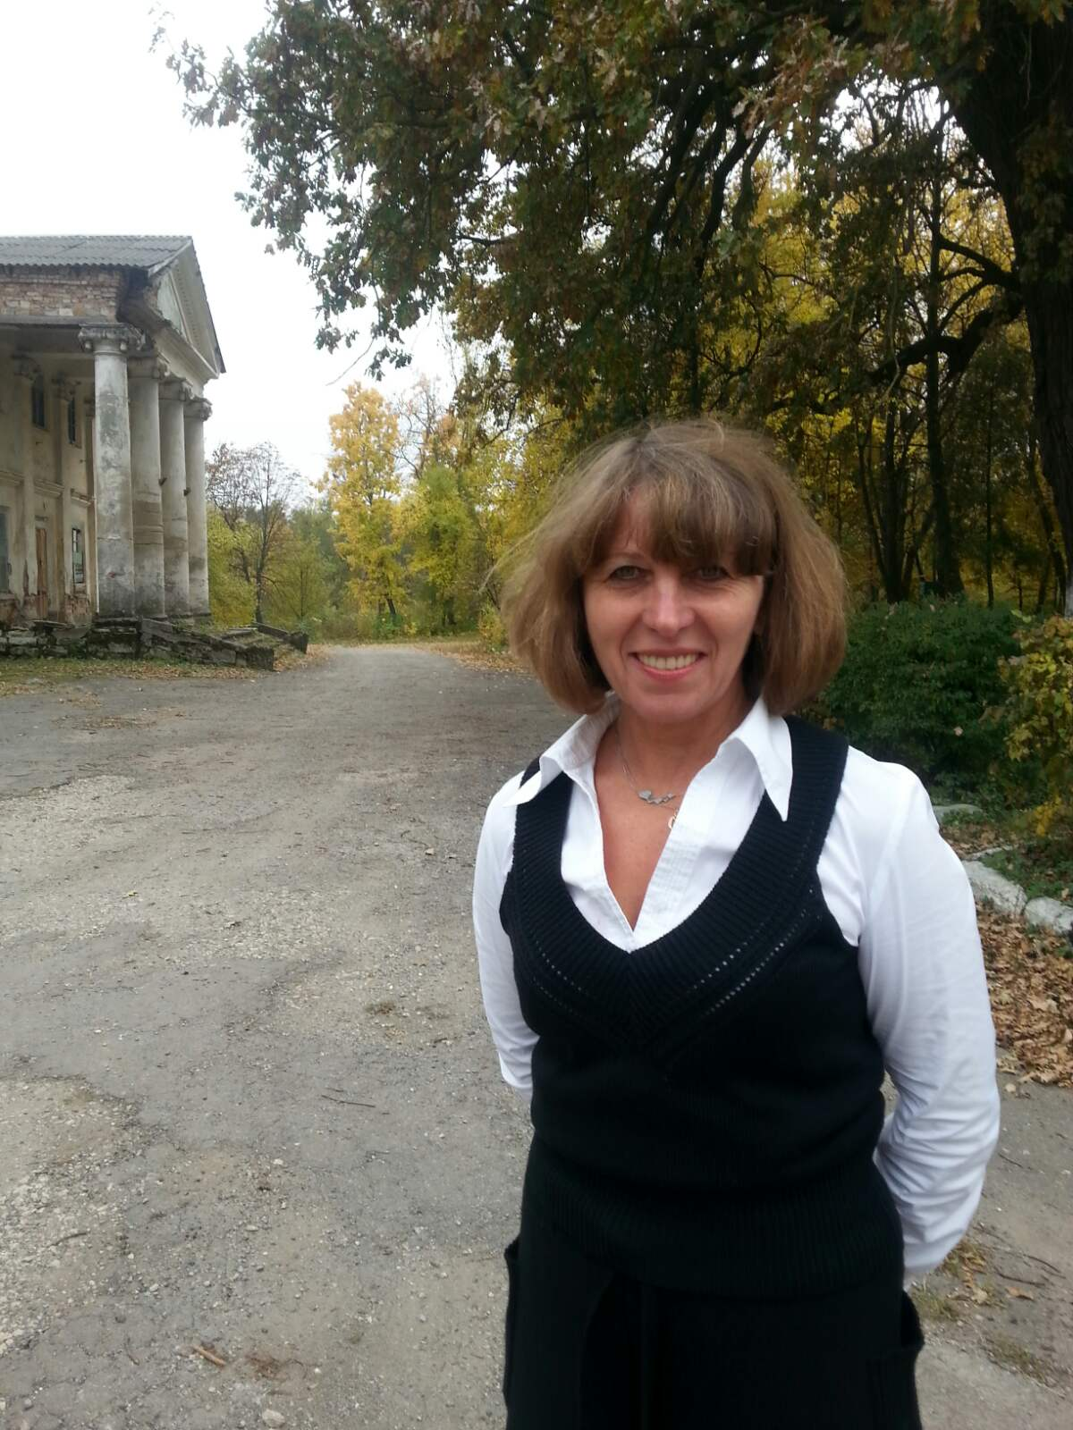
Люблю свою роботу,
Люблю своє учителювання,
Люблю своїх вихованців.
Вдячна Богу, що «пізнала себе» і вірно знайшла своє покликання,що жодного разу у мене не було сумніву, що я не на своєму місці.
Тому живу не марно, тому щаслива…
Ольга Байзан

